Slide 1
RIM IMPERIYASINING QULASHI VA ZAVOLGA YUZ TUTISHI
6-sinf Tarix

Slide 2

O‘tilgan mavzuni takrorlash
(Rim respublikasining qulashi)
1-topshiriq. Yillar hamda ularda bo‘lgan voqealarni to‘g‘ri belgilang.
Mil. avv. 44-yilda |  | Oktavian Senatdan imperator unvonini va Avgust laqabini oladi.
Mil. avv. 49-yilda |  | Yunoniston qirg‘oqlarida Antoniy va Oktavian flotlari o‘rtasida jang bo‘ldi.
Mil. avv. 29-yilda |  | Yuliy Sezar hukmronligi tugadi. Ammo uning o‘limi respublika qayta tiklanishiga olib kelmadi.
Mil. avv. 31-yilda |  | Sezar o‘zinig mashhur: «Qur’a tashlandi!» iborasini aytgan.
Milodiy 98-yilda |  | muntazam yollanma qo‘shinlarga tayanuvchi harbiy boshliqlar real kuchga aylandilar.
Mil. avv. I asrda |  | Trayan Rim imperatori taxtini egalladi.

Slide 3
2-topshiriq. Ma’lumotlarni to‘g‘ri yoki noto‘g‘ri ekanligini belgilang.
 | To‘g‘ri | Noto‘g‘ri
1. Faqat milodiy I asrning boshlarida Rimning kuch-qudrati qayta tiklandi. Bu asr Rim imperiyasining «oltin asri» degan nom olgan.
2. Balandligi 45 metrga teng Trayan ustuni sirtidagi tasvirlar daklar bilan urush manzaralari haqida hikoya qiladi.
3. Oktavian Avgust vafotidan so‘ng uning vorislari Kaligula va Neron hukmronligi davrida imperiyada inqiroz boshlandi.
4. Antoniy va Kleopatra Oktavian tomonidan o‘ldirilgan.
5. Mil. avv. 44-yilda Yuliy Sezar hukmronligi tugadi. Ammo uning o‘limi respublika qayta tiklanishiga olib kelmadi.
6. Spartak qo‘zg‘oloni bostirilib, tor-mor etilganidan keyin Krass va Sezar hokimiyat uchun ancha vaqt kurash olib bordilar.

Slide 4
Faollashtiruvchi savollar
Rim imperiyasining qulashiga nimalar sabab bo‘ldi?
Gotlarning Rimga bosqini qanday oqibatlarni keltirib chiqardi?
G‘arbiy Rim imperiyasining zavolga yuz tutishiga qaysi omillar sabab bo‘ldi?

Slide 5
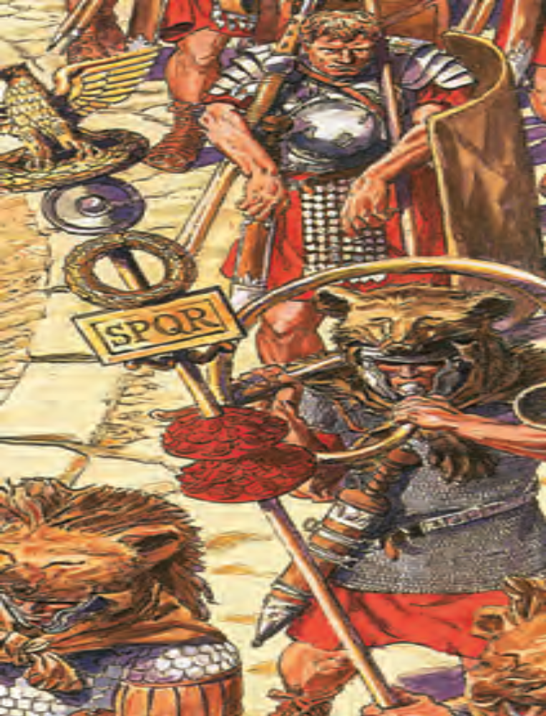
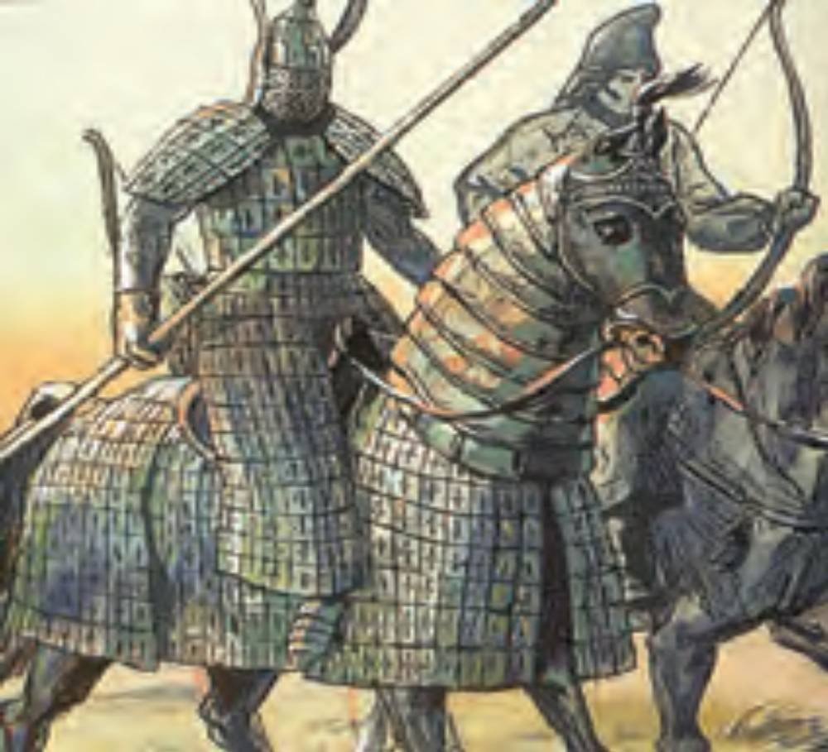
IMPERIYANING QULASHI
Imperator Trayan davridan so‘ng rimliklar yirik bosqinchilik urushlarini olib borolmaganlar.
Milodiy III asrda Rim imperiyasining kuch-qudrati zaiflasha boshladi. Imperatorni endilikda armiya saylar, armiyaning o‘zida ham turli guruhlar o‘rtasida kurash borar edi.
Ayni paytda imperiya chegaralarining shimoli-g‘arbiy tarafidan jangovar qabilalar paydo bo‘ldilar. Shu bois rimliklar chegarada katta armiya saqlab turishga majbur bo‘lishgan.

Slide 6
G‘ARBIY VA SHARQIY RIM IMPERIYALARI
Imperator Konstantin zamonida, milodiy 330-yili Bosfor bo‘g‘ozidagi Vizantiy shahri Rim imperiyasining poytaxti deb e’lon qilindi va bu shahar imperator sharafiga Konstantinopol deb atala boshlandi.
Ulkan imperiyani Konstantinopoldan turib boshqarish mushkul edi. Imperator Feodosiy o‘limidan so‘ng milodiy 395-yili Rim imperiyasi uning ikki o‘g‘li o‘rtasida G‘arbiy va Sharqiy qismlarga ajrab ketdi.
Sharqiy Rim imperiyasida imperatorning yagona hokimiyati saqlanib qolgan, G‘arbiy Rim imperiyasi esa alohida davlatlarga parchalana boshladi.

Slide 7
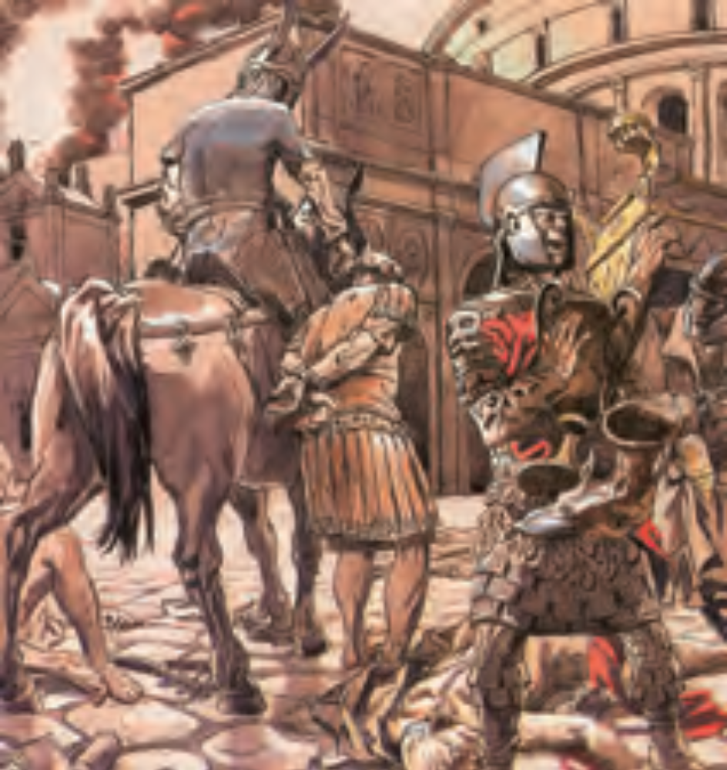
GOTLAR RIMDA
-
Milodiy 410-yilda Alarix boshchiligidagi gotlar Rimni qurshab oldilar.
-
Rimliklar ular bilan muzokara boshladilar, ammo tunda qullar darvozalarni ochib berdilar, bosqinchilar shaharga yopirilib kirdilar.
-
Gotlar haykallarni yo‘q qilib, bebaho kitoblarni yondirib, Rimni roppa-rosa uch kun taladilar. Talon-taroj qilingan Rim shahri huvillab qoldi.

Slide 8
G‘ARBIY RIM IMPERIYASINING QULASHI
Attila boshchiligidagi Sharqiy Rim imperiyasiga hujum uyushtira boshladi. Milodiy 452-yilda xunnlar Italiyaga bostirib kirdilar.
Milodiy 455-yilda Rimga germanlarning vandal qabilalari hujum qildi. Ular ikki hafta davomida shaharni taladilar.
Milodiy 476-yilda german qabilalarining Rimdagi yollangan qo‘shini sarkardasi Odoakr so‘nggi imperator Romulni taxtdan ag‘darib tashladi va imperator unvoni nishonini Konstantinopolga jo‘natdi.
Sobiq G‘arbiy Rim imperiyasi sarhadlarini german qabilalari egallab oldilar. Shu tariqa milodiy 476-yil G‘arbiy Rim imperiyasining qulashi va qadimgi dunyo tarixining yakunlanish sanasi sifatida qayd qilindi.

Slide 9
MAVZU YUZASIDAN TOPSHIRIQLAR
3-topshiriq. Nuqtalar o‘rnini kerakli so‘zlar bilan to‘ldiring.
Ulkan imperiyani …dan turib boshqarish mushkul edi. Imperator … o‘limidan so‘ng milodiy … Rim imperiyasi uning ikki o‘g‘li o‘rtasida G‘arbiy va Sharqiy qismlarga ajrab ketdi. G‘arbiy qismga …, … va Shimoliy Afrikadagi viloyatlar, Sharqiy qismga esa …, Kichik Osiyo va … yerlari kirgan. … Rim imperiyasida imperatorning yagona hokimiyati saqlanib qolgan, … Rim imperiyasi esa alohida davlatlarga parchalana boshladi.

Slide 10
4-topshiriq. Bilimlaringizga tayangan holda jadvalni to‘ldiring.
Yillar | Bo‘lib o‘tgan voqealar
Milodiy 330-yil | …
Milodiy 395-yil | …
Milodiy 410-yil | …
Milodiy 452-yil | …
Milodiy 455-yil | …
Milodiy 476-yil | …

Slide 11
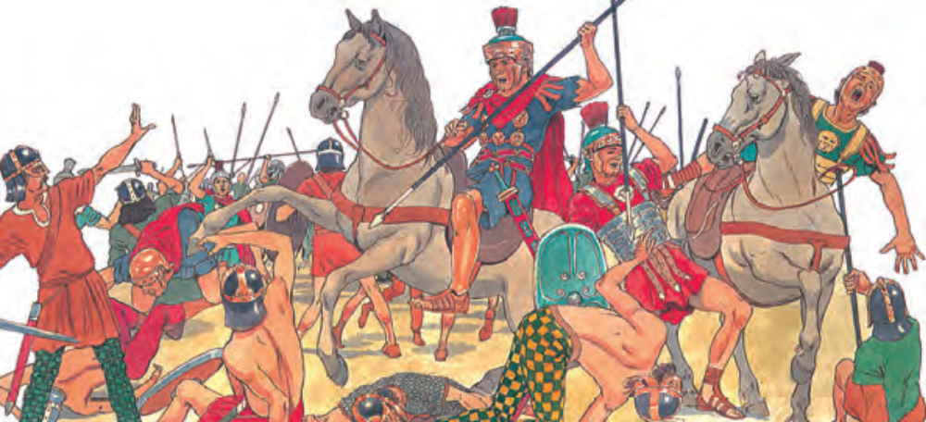
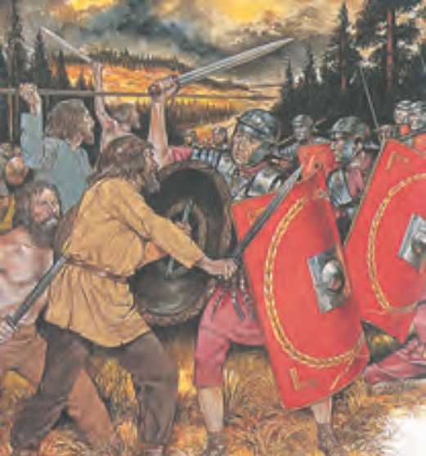
UYGA VAZIFA
Quyidagi rasmlarda nimalar tasvirlangan? Fikrlaringizni daftaringizga yozing.
1
2
3

Slide 12
O‘qituvchi uchun ilova
1-topshiriq. Yillar hamda ularda bo‘lgan voqealarni to‘g‘ri belgilang.
Mil. avv. 44-yilda |  | Oktavian Senatdan imperator unvonini va Avgust laqabini oladi.
Mil. avv. 49-yilda |  | Yunoniston qirg‘oqlarida Antoniy va Oktavian flotlari o‘rtasida jang bo‘ldi.
Mil. avv. 29-yilda |  | Yuliy Sezar hukmronligi tugadi. Ammo uning o‘limi respublika qayta tiklanishiga olib kelmadi.
Mil. avv. 31-yilda |  | Sezar o‘zinig mashhur: «Qur’a tashlandi!» iborasini aytgan.
Milodiy 98-yilda |  | muntazam yollanma qo‘shinlarga tayanuvchi harbiy boshliqlar real kuchga aylandilar.
Mil. avv. I asrda |  | Trayan Rim imperatori taxtini egalladi.

Slide 13
2-topshiriq. Ma’lumotlarni to‘g‘ri yoki noto‘g‘ri ekanligini belgilang.
 | To‘g‘ri | Noto‘g‘ri
1. Faqat milodiy I asrning boshlarida Rimning kuchqudrati qayta tiklandi. Bu asr Rim imperiyasining «oltin asri» degan nom olgan. |  | +
2. Balandligi 45 metrga teng Trayan ustuni sirtidagi tasvirlar daklar bilan urush manzaralari haqida hikoya qiladi. |  | +
3. Oktavian Avgust vafotidan so‘ng uning vorislari Kaligula va Neron hukmronligi davrida imperiyada inqiroz boshlandi. | +
4. Antoniy va Kleopatra Oktavian tomonidan o‘ldirilgan. |  | +
5. Mil. avv. 44-yilda Yuliy Sezar hukmronligi tugadi. Ammo uning o‘limi respublika qayta tiklanishiga olib kelmadi. | +
6. Spartak qo‘zg‘oloni bostirilib, tor-mor etilganidan keyin Krass va Sezar hokimiyat uchun ancha vaqt kurash olib bordilar. |  | +

Slide 14
MAVZU YUZASIDAN TOPSHIRIQLAR
3-topshiriq. Nuqtalar o‘rnini kerakli so‘zlar bilan to‘ldiring.
Ulkan imperiyani Konstantinopoldan turib boshqarish mushkul edi. Imperator Feodosiy o‘limidan so‘ng milodiy 395-yili Rim imperiyasi uning ikki o‘g‘li o‘rtasida G‘arbiy va Sharqiy qismlarga ajrab ketdi. G‘arbiy qismga Italiya, Yevropa va Shimoliy Afrikadagi viloyatlar, Sharqiy qismga esa Bolqon yarimoroli, Kichik Osiyo va Misr yerlari kirgan. Sharqiy Rim imperiyasida imperatorning yagona hokimiyati saqlanib qolgan, G‘arbiy Rim imperiyasi esa alohida davlatlarga parchalana boshladi.

Slide 15
4-topshiriq. Bilimlaringizga tayangan holda jadvalni to‘ldiring.
Yillar | Bo‘lib o‘tgan voqealar
Milodiy 330-yil | Bosfor bo‘g‘ozidagi Vizantiy shahri Rim imperiyasining poytaxti deb e’lon qilindi
Milodiy 395-yil | Rim imperiyasi uning ikki o‘g‘li o‘rtasida G‘arbiy va Sharqiy qismlarga ajrab ketdi.
Milodiy 410-yil | Alarix boshchiligidagi gotlar Rimni qurshab oldilar.
Milodiy 452-yil | xunnlar Italiyaga bostirib kirdilar.
Milodiy 455-yil | Rimga germanlarning vandal qabilalari hujum qildi.
Milodiy 476-yil | G‘arbiy Rim imperiyasining qulashi va qadimgi dunyo tarixining yakunlanish sanasi sifatida qayd qilindi.

Slide 16
E’TIBORINGIZ UCHUN
RAHMAT

